Slide 1
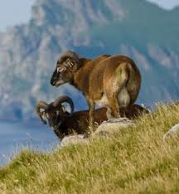
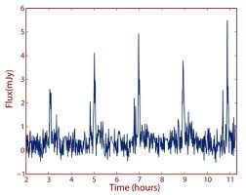
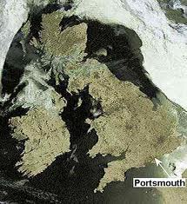
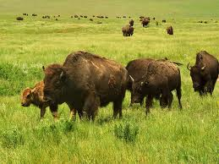
Časové řady a populační dynamika
Antonín Macháč

Slide 2
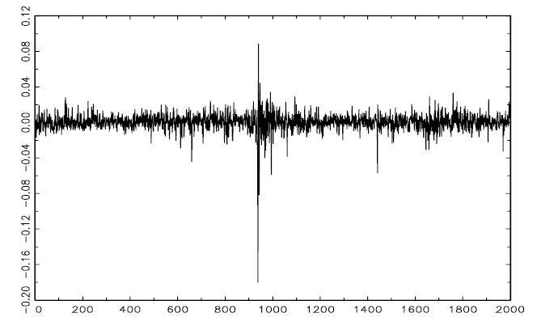
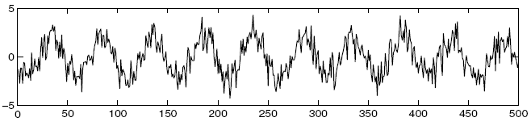
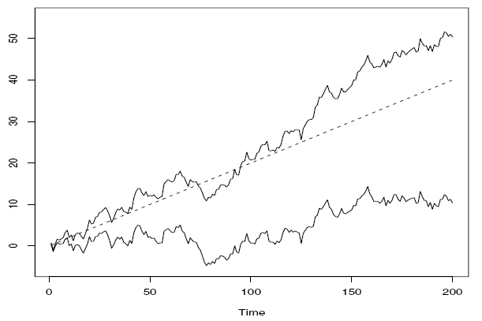
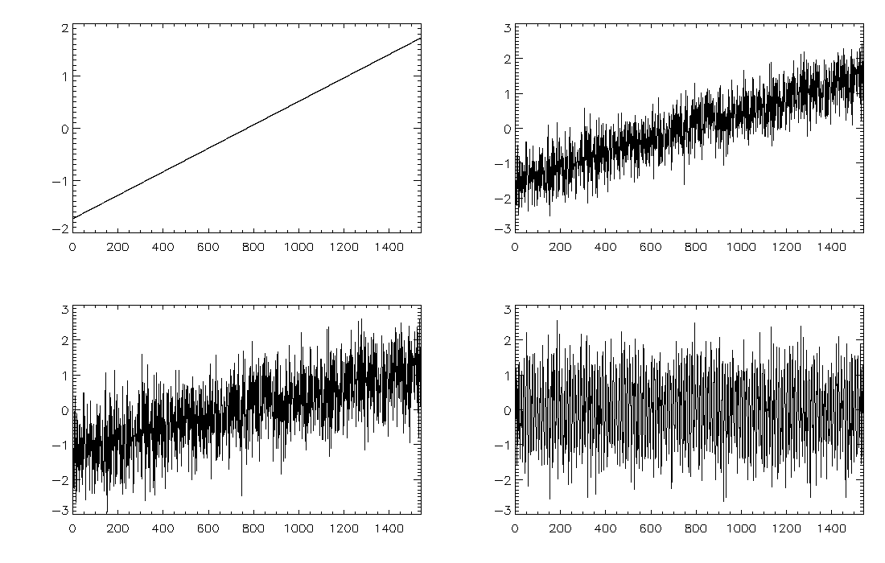
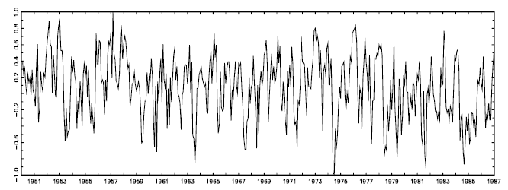
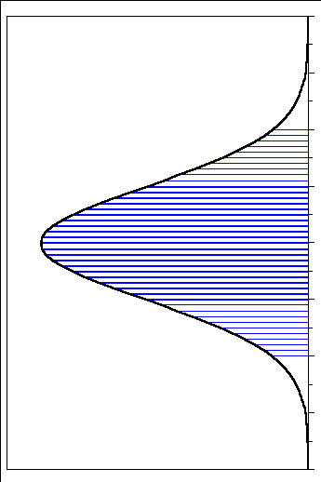
Časové řady
sezonalita, periodicita
volatilita
podil nahodneho sumu
Random walk: X_{t +1} = X_{t} + W_{t}
w … “white noise”
w ~ N (0, std.dev.)

Slide 3
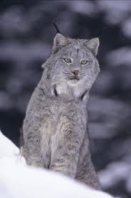
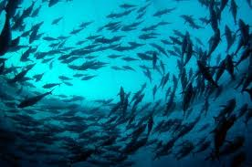
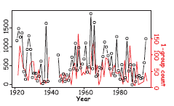
Časové řady v populacni ekologii
Nekolik okruhu diskuze
bioticke vs. abioticke vlivy
- mala skala, vysoka frekvence >>> “šum”
- velka skala, nizka frekvence >>> klima
- nelinearni interakce mezi jedinci
2) vnitro- vs. mezi- druhove interakce
  - interakce v ramci druhu, spolecenstva, ekosystemu
  - density dependence, demograficka stochasticita
  - dimenzionalita populacnich fluktuaci
Bronstad and Grenfell (2001) Science - 184 citations
Noisy Clockwork: Time Series Analysis of Population
Fluctuations in Animals

Slide 4
Časové řady v populacni ekologii
Stavajici vyzkum
>> Klimaticke vlivy globalni skaly (climate change)
>> Nelinearni deterministicke a linearni stochasticke modely
Synteza zahrnujici klimaticke vlivy, nelinearni dynamiku a nahodnou komponentu
Interakce nelinerani dynamiky a stochasticity
>> pozoruhodna oscilace populaci
>> ekonomie … stochasticita
>> fyzikalni chemie … determinismus

Slide 5
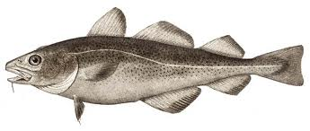
Tresky
Dobre zmapovana dynamika, industrializovany rybolov
Znacne vykyvy, komplexni spektra
(A) Vysokofrekvencni oscilace
(lihnuti jiker, teplotne indukovana mortalita, interakce ryba-ryba-plankton, kompetice)
(B) Nizkofrekvencni oscilace a trendy
(masovy rybolov, klimaticke vykyvy)
Nutne dalsi faktory
(interakce nelinerani dynamikou a stochastickou komponentou)
Vyznam dilcich komponent kolisa s radou faktoru:
marinni-terestricky ekosystem, obratlovci-bezobratli, komplexita zivotnich cyklu
Caley et al. 1996
Higgins et al. 2007

Slide 6
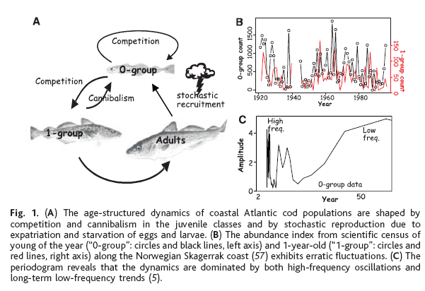
Časové řady v populacni ekologii
Caley et al. 1996
Higgins et al. 2007

Slide 7
Komponenty populacni dynamiky
(1) Density dependence
neg. zavislost mezi per capita growth rate a populacni hustotou
>>> zanechava stopy v prubehu casove rady
patrne v rozlehlejsim casovem horizontu
(multiple) lags >>> “order of density dependence”

Slide 8
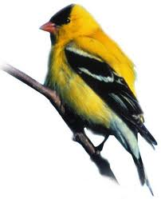
Komponenty populacni dynamiky
(2) Stochasticka variabilita
  DEMOGRAFICKA & ENVIRONMENTALNI stochasticita
diskretni pocet individui >>> inherentni stochasticke fluktuace
pocetnost stabilnich populaci kolisa kolem K podle Poissonovy/neg. binomicke distribuce
variabilita fluktuaci stopa s abundanci
extra - variability >>> dodatecne environmentalni fluktuace
>>> gamma/log normalni ditribuce okolo equilibria
sklon = 2
Progresivnejsi metodika … diffusive approximation to birth-death process
log (variance)
log (variance)
(1; 2)
(2; ∞)
log (mean)
log (mean)
Saether et al. 2000

Slide 9
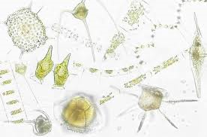
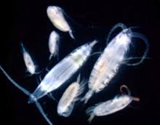
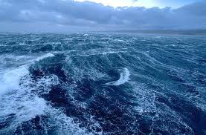
Komponenty populacni dynamiky
(3) Klimaticke vykyvy
autokorelovane fluktuace na velke skale
(≈ desetileti)
El Nino, ENSO, NAO oscilace
Fromentin et al. 1996

Slide 10
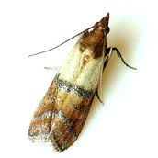
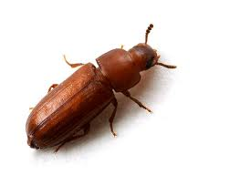
Komponenty populacni dynamiky
(4) Komplexni dynamika
interakce lagged density dependence - food webs - predator/prey/parasit interactions
Dimensionalita interakci (Bjornstad et al. 2001) Plodia interpunctella; virus + parazitace >>> fluktuace
Cyklicka dynamika a chaos - rozliseni chaotickych a stochastickych fluktuaci
> stabilni populace > cyklicke > chaoticke fluktuace
Cyklicke fluktuce se snadno identifickuji spektralni analyzou
Chaoticke fluktuace jsou exponencialni senzitivni k pocatecnim podminkam
Chaoticke fluktuace vedou ke komplexnim geometrickym obrazcum ve fazovem prostoru

Slide 11
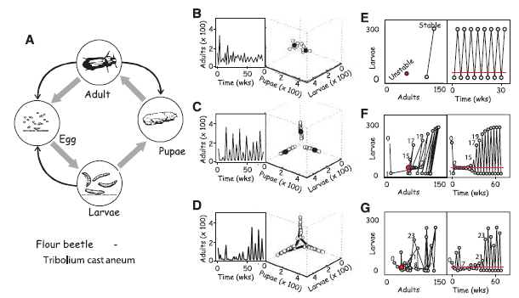
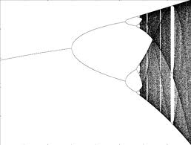
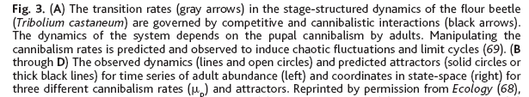
(4) Komplexni dynamika
Benoit et al. 1998
Bifurcation cascade

Slide 12
Two case studies
(a) Rys a zajic
Lynx canadensis & Lepus americanus
cross-korelacni funkce
neni zavislost mezi rocni teplotou a abundanci
>>> nizky environmental forcing
dimenzionalita interakci
  3D … zajic
  tritroficke interakce (kytky - zajic - rys) staci k objasneni fluktuaci zajecich populaci
  2D … rys
  zavislost korist - rys
  proste oscilace
King et al. 2001

Slide 13
Two case studies
(b) Anglicke ovce
“laboratorni” ostrovy >>> omezena potravni sit, omezena disperze a recruitment, nezavisle replikace, dlouhe casove rady (od r. 1950) mapujici divoke populace Ovis aries
opakovane kolapsy populaci … density dependence
sychronizace oscilaci … environmental forcing
>>> interakce klimatu a density dependence
  - treskute zimy zahubi mlade a stare jedince, ale jen v letech s vysokymi populacnimi hustotami
  - souhra demografie, klimatu a hustotni zavislosti
Coulson et al. 2001

Slide 14
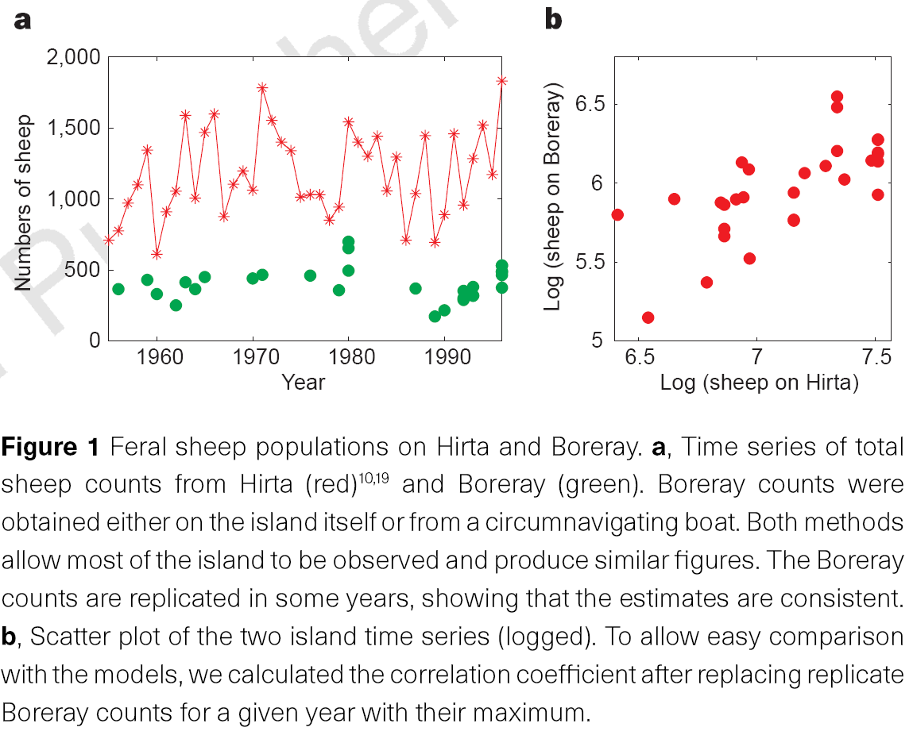
(b) Anglicke ovce

